Slide 1


Slide 2

Reading and writing

Slide 3


Slide 4

Read /Прочитайте
My |maɪ|
Name |neɪm|
Is |ɪz|
Sam |sæm|
My name is Sam.

Slide 5

We |wɪ|
Can |kæn|
Read |riːd|
We can read

Slide 6
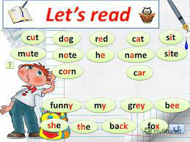

Slide 7
Виконайте завдання за посиланням
https://www.liveworksheets.com/worksheets/en/English_language/English/Can_you_swim$_jl2301781zn

